Slide 1


南京理工大学
ViT、MAE、Swin-Transformer
汇报人：夏泽宇 指导老师：刘芳

Slide 2

PART
ViT
Vision Transformer
0 1

Slide 3
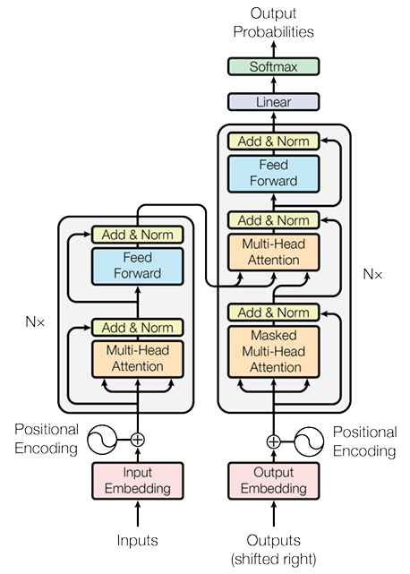
Transformer
预测流程：
编码器-解码器：一对多连接
一次编码，循环解码
无Mask交叉注意力：
在Q引导下融合特征
对编码器特征注意力分配
无Mask自注意力：
编码上下文语义信息
实现全局关系建模
有Mask自注意力：
编码上文语义信息
模拟时间步，实现并行计算

Slide 4
Motivation
Transformer针对序列数据处理（NLP）：
相比RNN：可并行训练；可建模全局关系
Transformer架构在NLP领域取得突破，能否将其用于CV？（融合模型）
Motivation：将标准的Transformer架构用于CV，证明不使用CNN模型在CV任务中是有潜力的
NLP | CV
一维数据 | 二维数据
语义信息丰富 | 高冗余度

Slide 5
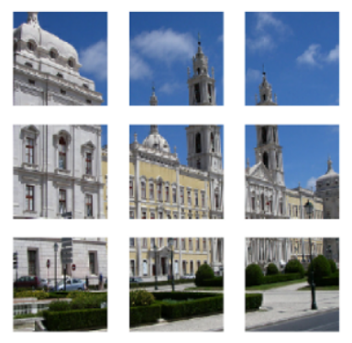
Motivation
直接将二维图像展平为一维：序列太长
224*224=50176，输入序列(50176,3)
Transformer计算复杂度与序列长度是平方关系
将二维图像分为多个patch(16*16)后展平，每个patch对应NLP中的一个token：
224/16=14，输入序列(14*14,16*16*3)即(196,768)
AN IMAGE IS WORTH 16X16 WORDS: TRANSFORMERS FOR IMAGE RECOGNITION AT SCALE

Slide 6
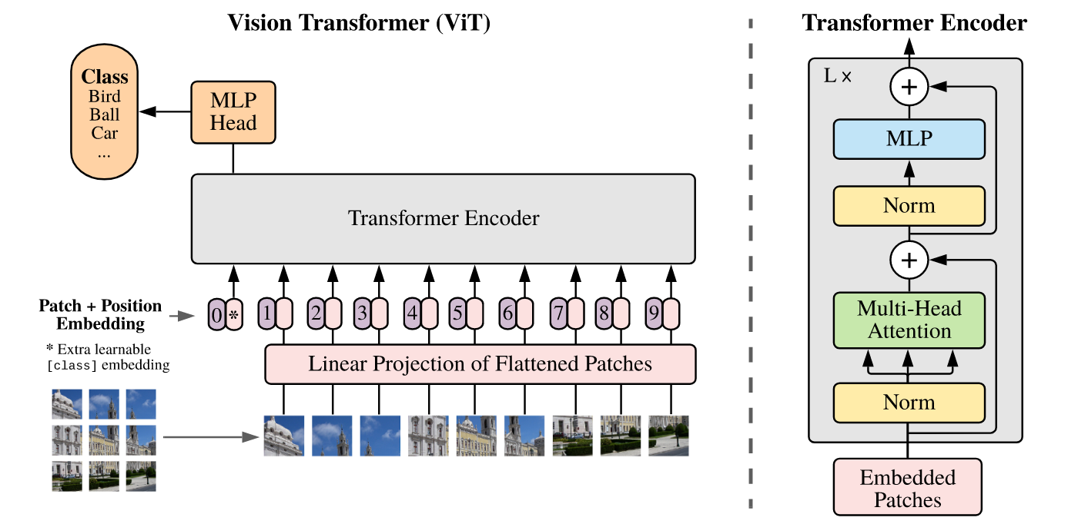
Architecture
可学习的位置编码
分类token
用卷积实现每个patch的MLP

Slide 7
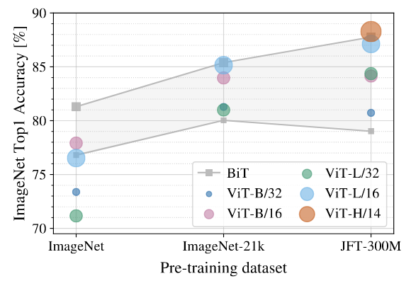
Experiment
数据集相对较小时，CNN更有优势：
归纳偏置（局部性、平移不变性）
数据集较大时，ViT逐渐超越CNN：
大规模数据集上的训练可以弥补归纳偏置

Slide 8
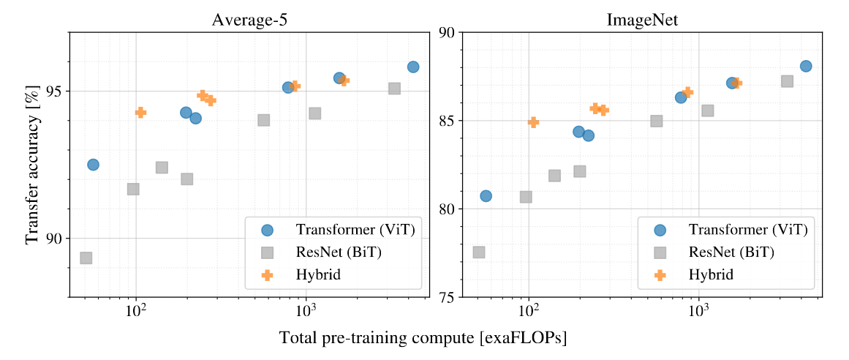
Experiment
都在JFT-300M上预训练后迁移学习，比较同等计算量的模型性能

Slide 9
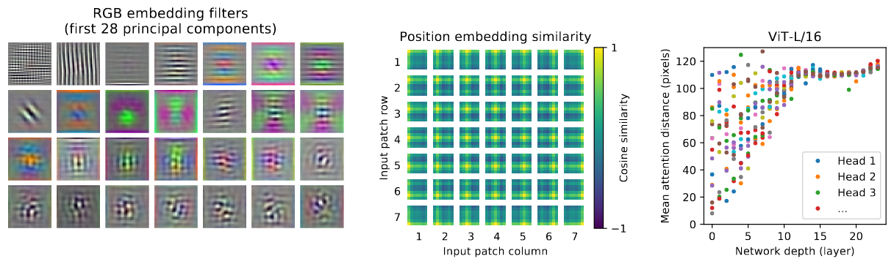
Experiment
对第一个MLP层的可视化：
可以提取低级别特征
位置编码的可视化：
可以学习到绝对和相对位置
注意力距离的可视化：
可以学习到局部和全局关系

Slide 10
Conclusion
实验证明了Transformer在CV任务中表现出很大的潜力，前提是在大量的数据上预训练
获得大量的带标签图像耗费资源
探索一种不需要标签的CV模型的自监督训练方法

Slide 11
PART
MAE
Masked Autoencoders
0 2

Slide 12
Motivation
 | NLP | CV
基础模型 | Transformer | ViT
训练方法 | BERT | MAE
完形填空
判断下一句

Slide 13
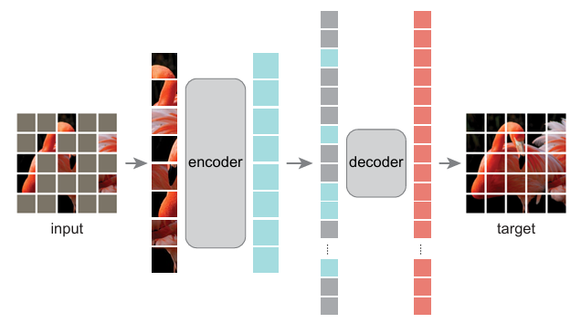
Method
自然语言 vs. 图像
转化为序列
信息密度
解码器

Slide 14
Method
预处理
图像分块
加上位置编码
随机选择75%丢弃
编码器
使用ViT编码器对可见块提取特征
解码器
对特征token补充掩码token
加上位置编码
解码器处理完整序列重建图像
训练完成后丢弃解码器
使用时可以基于特征或微调
12/24/32 encoder blocks
8 decoder blocks

Slide 15
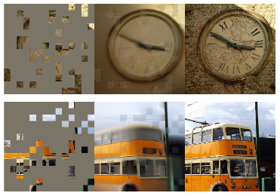
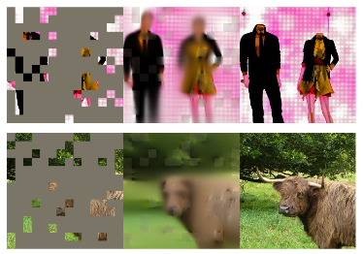
Method
模型能从剩余的patch中学到深度的语义信息

Slide 16
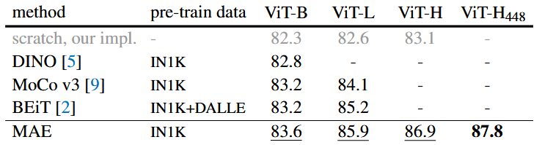
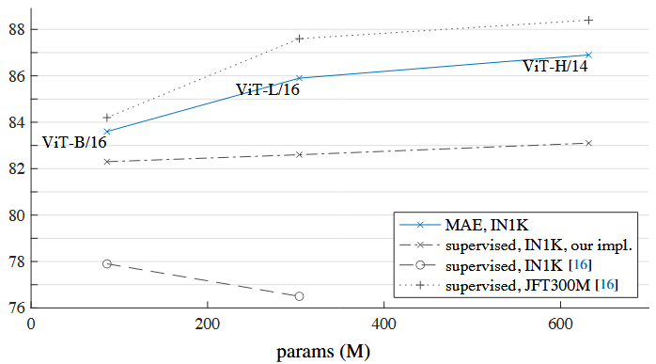
Experiment
MAE训练策略可以帮助扩大模型规模：
自监督训练更容易获得数据
同等大小的数据量可以支持更大的模型预训练

Slide 17
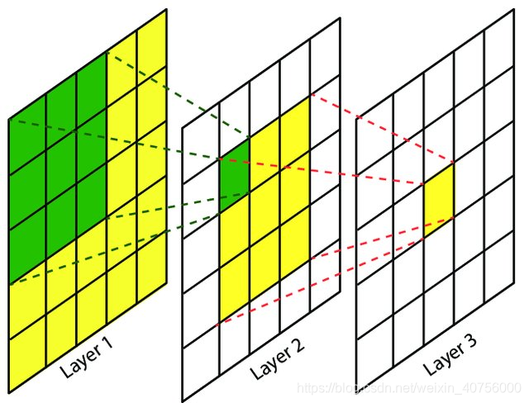
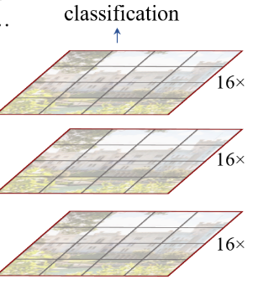
ViT vs. CNN
对深层token的理解
CNN：编入更大感受野，更深层语义信息，包含二维空间信息的像素
ViT：仍然表示输入的patch，每经过一个Block，编入一层全局依赖关系（上下文语义），越深的token编入的关系越远

Slide 18
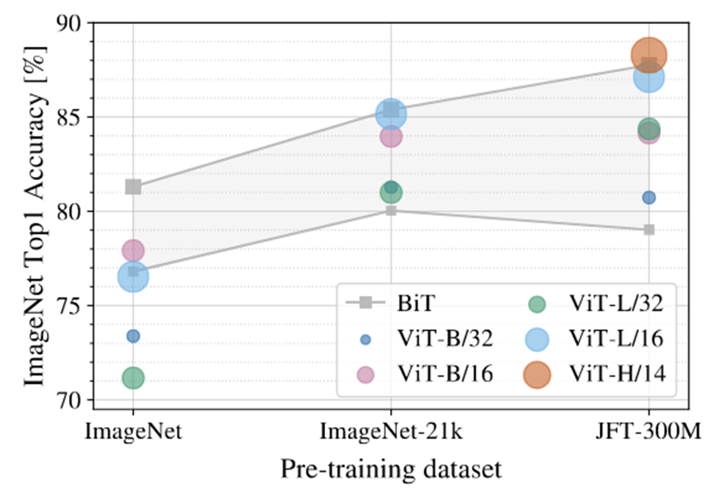
ViT vs. CNN
先验知识 vs. 数据驱动？
大规模数据集上的训练可以让Transformer学到人为赋予CNN的先验知识，甚至更多？归纳偏置带来的高下限一定意味着地上限吗？数据驱动是趋势？
ConvNeXt（训练策略、结构简化、大卷积核）；归一化的影响；怎么用

Slide 19
PART
Swin-Transformer
0 3

Slide 20
Motivation
ViT不适合处理密集预测任务（检测、分割）：难以获得层次化特征
要求
来自
正相关
图像分类
语义信息
语义特征
网络深度
CNN-负相关
ViT-不相关 结构决定
密集预测
空间信息
分辨率
层次化特征：不同分辨率的不同程度语义信息的特征

Slide 21
Motivation
ViT：特征图直接224*224->14*14，然后保持14*14，压缩丢失过多空间信息
动机：解决ViT低分辨率问题，同时满足Transformer对序列长度的要求（计算量）

Slide 22
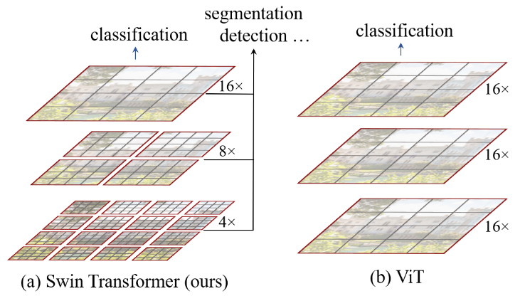
Method
一个patch对应一个token，对应CNN特征图的一个像素
多种分辨率->多种patch数量
14*14分辨率太低->增加浅层网络的patch数量
Transformer一次不能处理过长的序列
->不把图像的所有patch一次性全部输入ViT计算，而拆分成更小的单位
->以window为单位计算自注意力
可以得到高分辨率特征，但自注意力局限在窗口内部

Slide 23
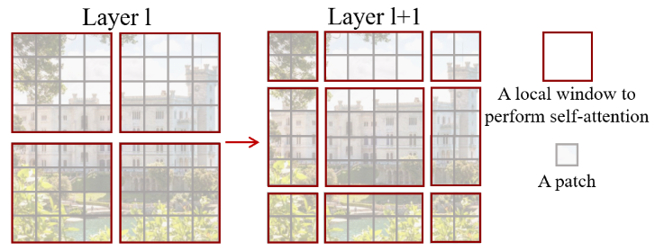
Method
Shifted Window方法进行相邻窗口间的信息交互
->产生的新窗口数量增加且形状不一致

Slide 24
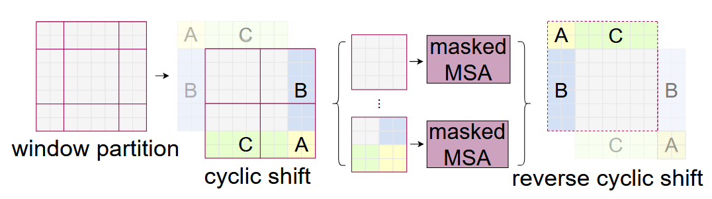
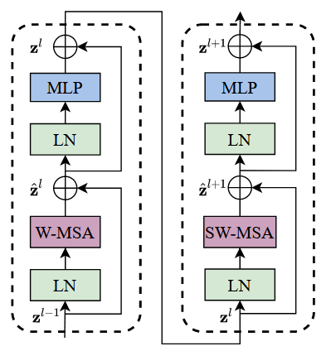
Method
循环移位：保持新窗口形状统一，通过对注意力矩阵加掩码避免远距离patch间计算自注意力（保持局部建模）
但自注意力仍然局限在局部，无法建模全局注意力

Slide 25
Method
1 | 2 | 1 | 2
3 | 4 | 3 | 4
1 | 2 | 1 | 2
3 | 4 | 3 | 4
4 | 4
4 | 4
3 | 3
3 | 3
2 | 2
3 | 3
1 | 1
1 | 1
Patch merging：降维，增加通道数，减少patch数量
与池化操作相比：池化在结构上非必要，通过卷积就可以降维和增加感受野，池化可以去噪和减少计算量；patch merging在结构上是必要的，必须通过该操作减少patch数量，最终让整个图像的patch足够少，从而输入Transformer Block建模全局依赖

Slide 26
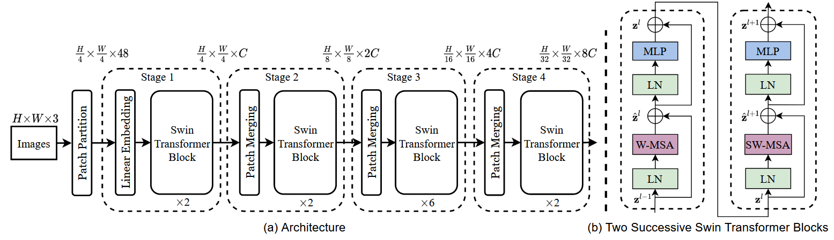
Method
可以获得层次化的特征，用于密集预测任务，拓宽了transformer架构在CV任务的通用性

Slide 27
PART
进展
0 4

Slide 28
Learning deep features for discriminative localization（CAM）
全局平均池化层不仅是一个正则化器，更是保留和暴露CNN“注意力”的关键。CNN中的特征图的激活状态可以用来进行目标定位，使用GAP获得每个通道的权重，再对每个通道的特征图加权获得CAM，用于目标定位。但是必须要GAP结构
Grad-cam: Visual explanations from deep networks via gradient-based localization
Grad-CAM:
CAM的推广，可以不用修改模型架构，对特征图求偏导，得到模型在某特征图对某类别的注意分布。
Guided-Grad-CAM:
与Backpropagate结合，弥补了前者不能细粒度表示和后者不具备类别判别性的不足。
实现类别判别性：可以改造Loss，将one-hot作为掩码，反向传播时只关注指定类别
Backpropagate：
反向传播从输出层一直传播到输入层的像素级别，深度太浅，难以提取深层的语义信息，只能提取浅层的像素信息；即使改造Loss为关注单一类别，也受到噪声等影响，效果较差。
改进：反向传播只传播正梯度

Slide 29
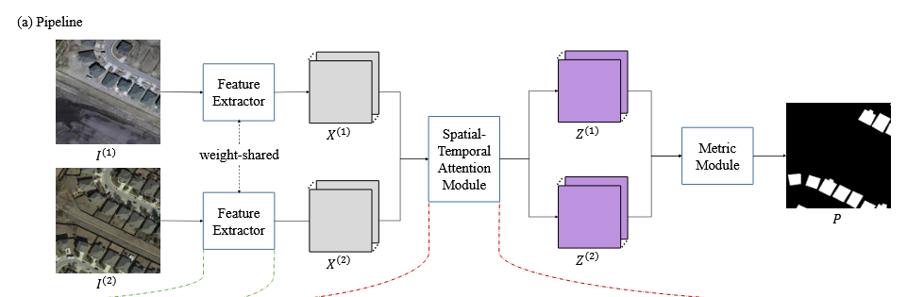
A spatial-temporal attention-based method and a new dataset for remote sensing image change detection（STANet）
通过自注意力机制跨越时相建模双时相特征图中两个像素之间的联系，来对齐特征表示，克服光照变化和位置不准。是一个基于度量（Metric-based）的模型-将特征表示映射到一个特征空间中，通过比较空间中向量的距离来分类，关注讨论更好的映射方式，拉近同类，拉远异类（对比学习是一种实现方式）；而不是基于分类（Classification-based）的模型。
损失函数：
BCL损失-考虑类别不平衡-对基于度量方法输出的距离图
将距离图转换成概率图，用交叉熵或Dice？

Slide 30
Background-Driven and Foreground-Refined Network for Weakly Supervised Change Detection（BDFR-Net）
FRL模块的Laff是一种一致性约束的Loss产生方法，两个方向提取的特征会不会倾向于犯同一个错误，比如约定好忽视某一种变化，这样不好造成Laff的增加。
FRL模块的多尺度CAM图是怎么来的，是对原始的I1和I2多尺度采样再分别编码吗？

Slide 31
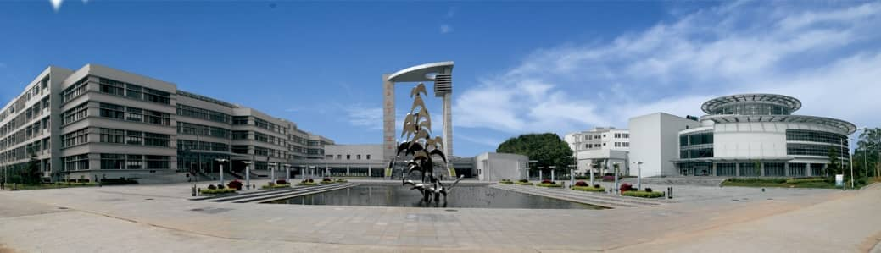
感谢聆听！
汇 报 人：夏泽宇 指 导 老 师：刘芳

